Slide 1
Алонка – место сказов и легенд, вдохновения и творчества. (Работа с одаренными детьми)
Выполнили обучающиеся МБОУ СОШ №19:
Попов Гордей - 4 класс; Гараев Артур - 4 класс;
Клян Диана – 7 класс.
Руководитель:
Сингаева Н.В - учитель начальных классов
2022 г.

Slide 2
Цель: исследовать материал по теме проекта
«Алонка – место сказов и легенд, творчества и
вдохновения» и издать литературно-краеведческий альманах
под этим названием.
Задачи:
Исследовать материал школьного историко-краеведческого музея «Надежда» по теме проекта, провести работу по его отбору и систематизации.
Изучить литературу по теме проекта.
Принять участие в открытом музейном уроке по теме «Откуда эти названия?».
Отобрать необходимый литературный и фотоматериал для выпуска литературно-краеведческого альманаха «Алонка - место сказов и легенд, творчества и вдохновения».

Slide 3
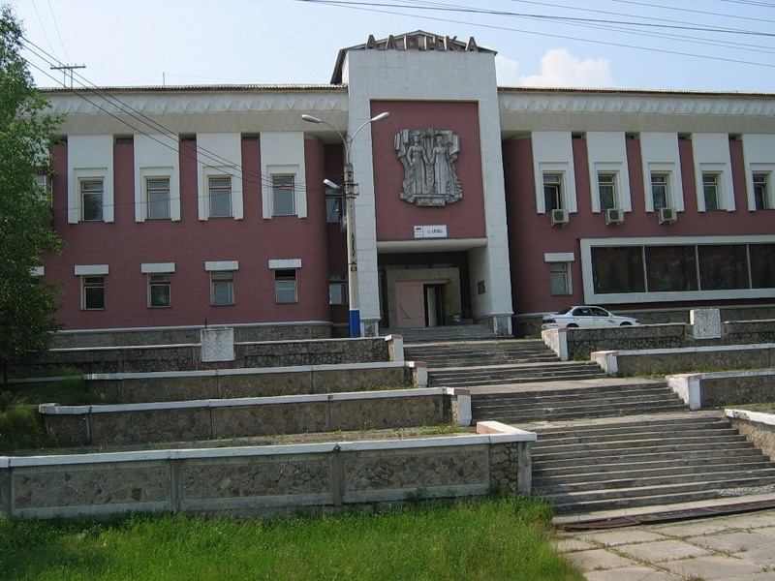
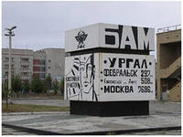
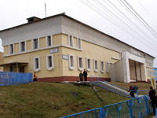
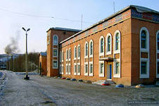
….Чтоб дети малой родиной своей
Поселки БАМа с гордостью назвали
М.Махитаров (из стихотворения «Гимн Баму»)

Slide 4
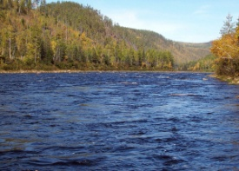
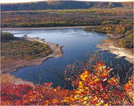
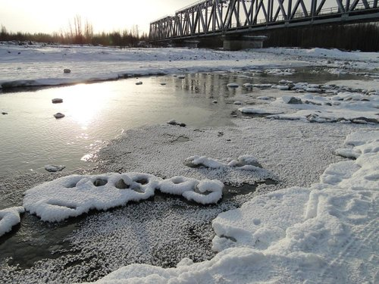
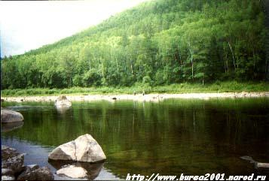
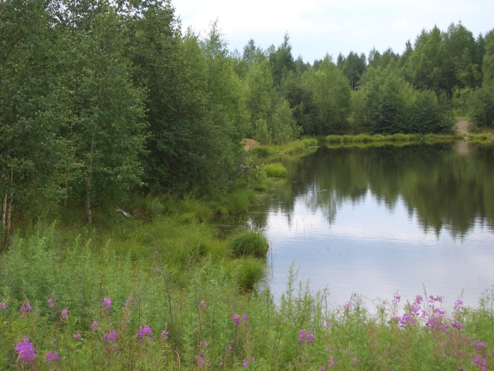
Время, время прочь уходит.
Годы прошлые не в моде на селе.
Позабыт язык и нравы.
Нет давно обрядов славных.
Вспомнишь их - вернется чудо на село.
Спросишь бабушек про песни,
Про мир сказок интересных – как в кино!
Очень не хотелось бы, чтобы мир сказок, преданий,
легенд остался лишь в прошлом.
В них тоже история, история наших родных мест,
которые мы называем «малой родиной».

Slide 5
14 июня 1927 года был образован Верхнебуреинский
район туземный район народа эвенки (тунгусов).
В 1926 году численность населения составляла 392 человека, из них эвенков и якутов – 354.
Отсюда становится понятным и название района, туземный, и странные, непривычные для приезжего человека названия рек и населенных пунктов:
Чегдомын – сосновая вода
Бурея – добрая, богатая
Этыркэн – дедушка
Аланап – перевал
Ягдынья – место грома, грозовая река
Амгунь – широкая

Slide 6
Анастасия Григорьевна Латышева – старожил района, эвенк по национальности. Ее воспоминания и сегодня помогают нам в изучении истории родных мест.
Вечерами зимними, когда меркнут краски,
И костры роняют тусклый-тусклый свет,
В гости к нам приходят наших предков сказки,
Ничего прекраснее этих сказок нет.
Говорят, была у них долгая дорога.
Птицами летели над землей вперед,
Люди их встречали прямо у порога,
Сказки – это мудрость, что вершит народ.
Кочевали эвенки и по алонкинской земле, сочиняли сказки,
отражающие их быт, традиции и культуру.
Мы предлагаем несколько таких сказок.

Slide 7
Почему мы сожалеем об исчезающих языках? Утрата каждого языка – это культурная катастрофа, потеря части человеческого многообразия. Как смерть близкого человека – тяжелая утрата для близких, так и исчезновение любого, даже самого маленького языка – невосполнимая утрата для всего человечества.
Пусть языки наших коренных народов никогда не исчезнут, пусть живут в сказках и легендах.

Slide 8
История Алонки в книгах А. Максимова
«Седые тальники», «Станция Алонка». Давайте заглянем на страницы этих удивительных книг…

Slide 9
«….надо не только беречь, но и развивать творчество в молодом поколении, потому что не все молодые люди могут рассказать о своей «малой» родине, а значит,
и душа их «беднеет»

Slide 10
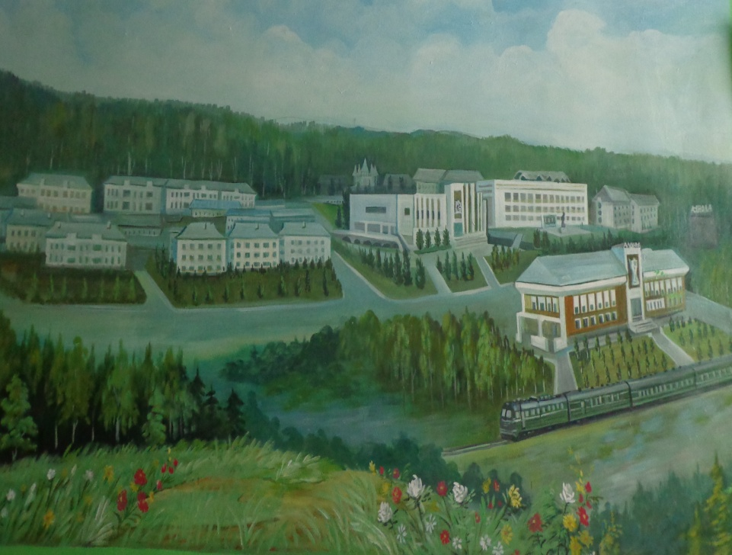
Алонка – удивительное место для вдохновения и
творчества людей разных профессий и возрастов.
Стихотворение В. Вышинской «Мой уголок…»
Мой уголок, родимая сторонка,
Ты на Востоке начал жизнь свою.
Поселок мой, красивый и уютный,
Я столько лет тебя благодарю.
Малышкой путь проделала немалый,
Вторую родину я здесь себе нашла.
И перед вами я душой
Кривить не стану, что больше всех люблю поселок свой.
Красив Ургал, величественны зданья,
Но мой поселок и уютней и родней.
И много уголков в нем первозданных,
Что помнят мужество и героизм людей.

Slide 11
Тема нашего альманаха проходит и
через участие в творческих конкурсах
разного уровня.

Slide 12
Легенды передаются из поколения в поколение.
Наша задача – сохранить это творчество.

Slide 13
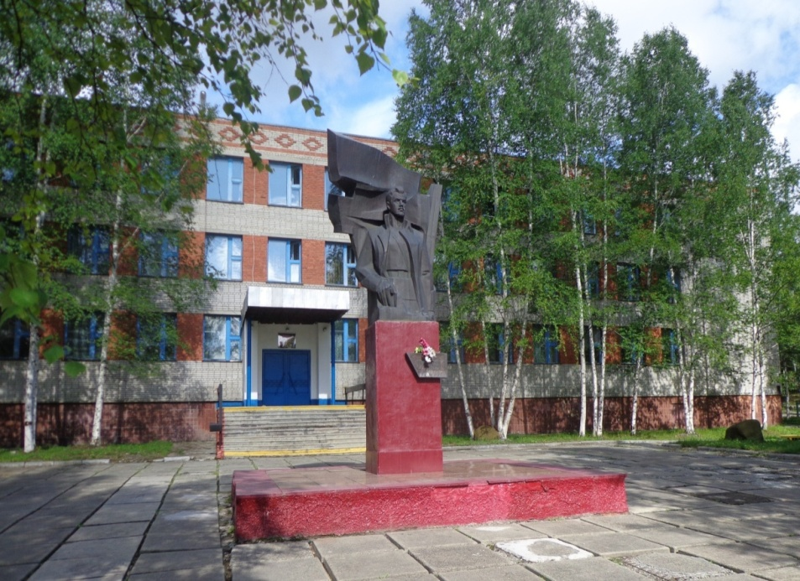
А сколько хороших и светлых
стихотворений написано выпускниками
нашей школы...
Мой цветок
Наступила весна, побежали ручьи.
На кусочке земли появился росток.
Это первый подснежник, это первый цветок.
Обдувал его теплый смешной ветерок.
Пусть живет, пусть цветет
Этот добрый цветок!...
Вот уже середина весны,
И – погибает цветок.
Ну а рядом растет уже
Новый росток.
Я тихонько шепчу:
«Здравствуй, милый цветок!
Я тебя сохраню,
Я тебя сберегу!
Только ты от меня уходить не спеши!
Подожди, подожди…
Я прошу, подожди».
Маликова Анастасия

Slide 14
Пишут о родном поселке и сегодня…
Брусника
Не верится, но и не сон ведь, братцы.
Какой пожар под волнами травы.
Вся сопка в пламенеющем убранстве,
Вся в красных криках ягод огневых!
Скажите мне, собратья звезд высоких,
Далеких звезд земные голоса.
Откуда на скалистой дикой сопке
Такая небывалая краса?
Откуда эта жажда, ярость эта
И сила вашей веточки простой:
За считанные дни шального лета
Воспрянуть так над вечной мерзлотой.
Евгений Мерзлов

Slide 15
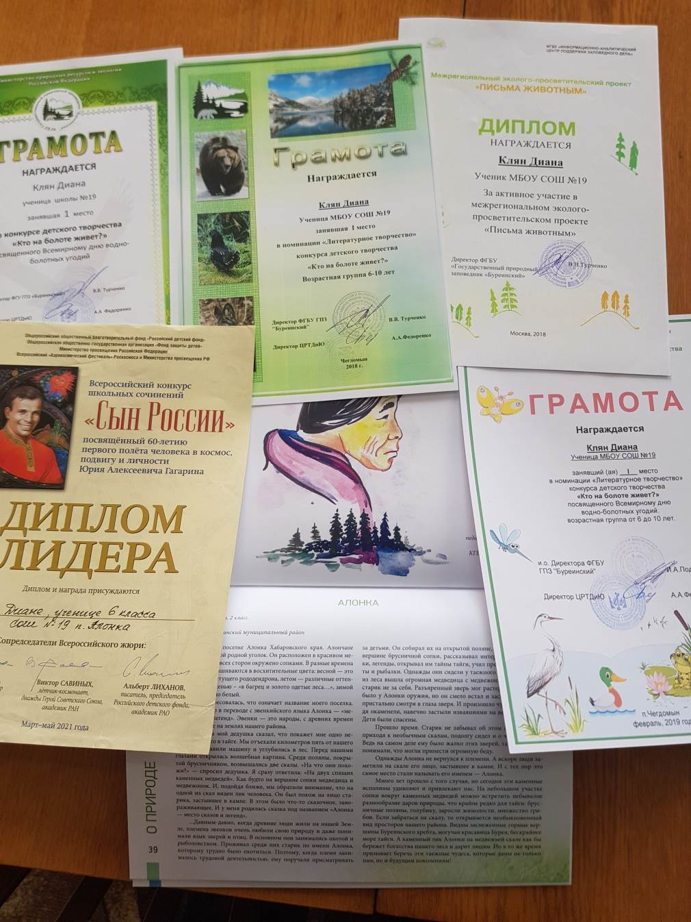
Результаты
нашего участия
В различных литера-
турных конкурсах.

Slide 16
Вспомним слова А.А. Пассара о том, что надо с детства воспитывать чувство любви и уважения к «малой родине», чувство сопричастности ко всему живому на этой земле. Бережно относиться и к литературным источникам, которые нам доступны и которые еще предстоит для себя открыть.

Slide 17
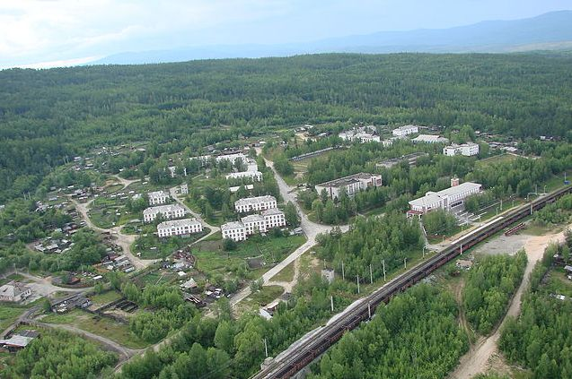
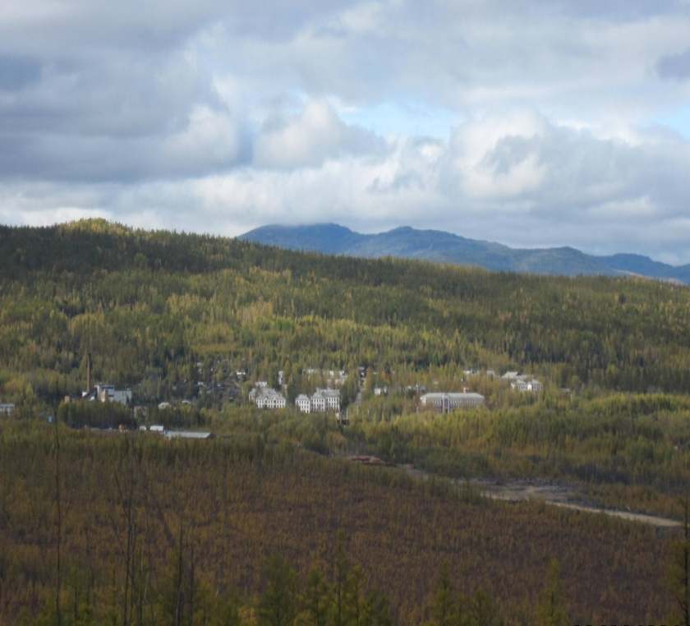
Стихотворение врача-терапевта А. Б. Шагненко
Край суровый, лишь тайга да горы.
Магистрали бамовский разбег.
И простор, что не охватишь взором,
А поди, ж, освоил Человек!
В прошлом обитаемыми были
Влажные, обширные леса,
Потому и мамонтовы бивни
Здесь находят нынче. Чудеса!
Недр богатства очень неохотно
Отдает природа до сих пор.
Редко – золотые самородки,
В камне – оттиск, сказочный узор.
Этот древний папоротник нынче
Бережет, как эстафету прежних дней,
От корней до возрожденья БАМа
В средней школе маленький музей.
Ты запала в душу песней звонкой
Место сказов и легенд – Алонка!

Slide 18
Мы не прощаемся- работа продолжается…
Наши задачи на будущее:
Сбор материалов о литературном творчестве наших земляков, учеников школы, выпускников, жителей поселка, посвященных Алонке - «Нашей малой Родине».
Впереди- альманах №2.

